Slide 1


Webinaire de la CNAPE
PAS A PAS
Anact

Slide 2
Améliorer l’attractivité dans les établissements de la protection de l’enfance
Le ministère du Travail, de la Santé et des Solidarités porte, depuis 2018, la stratégie de développement et de promotion de l’amélioration de la qualité de vie et des conditions de travail, à destination des établissements médico-sociaux (EHPAD et établissements pour personnes en situation de handicap).
Fin 2022, cette stratégie a été étendue au champ social, notamment vers le secteur de la protection de l’enfance (PDE).
C’est dans ce cadre que la Direction générale de la cohésion sociale a signé un partenariat avec l’Anact pour contribuer à améliorer l’attractivité des établissements de la PDE en agissant notamment sur la qualité de vie et des conditions de travail.

Slide 3

    Sa mission : améliorer les conditions de travail
    En agissant notamment sur l’organisation du travail et
    Les relations professionnelles
    Dans un cadre paritaire
    Par la prise en compte du travail réel
Créée il y a 50 ans, l’Anact est
un établissement public sous tutelle du Ministère du travail
administré par l’Etat
avec les partenaires sociaux
composé d’un siège national à Lyon (Anact) et de 16 délégations en région (Aract)

Slide 4
Attractivité des établissements : un enjeu majeur
Absences, turnover, démissions, arrêts maladie, désengagement...
Notre « exploration » sur différents terrains d’expérimentation entre juillet 2023 et mai 2024
Des difficultés fortes de recrutement et de fidélisation du personnel dans l’ensemble du secteur de la protection de l’enfance.
Des causes multiples : salaires, horaires difficiles, sentiment d’isolement ou d’impuissance, usure professionnelle, perception d’un travail essentiel mais insuffisamment reconnu...
Un enjeu majeur pour...
  la qualité de vie et des conditions de travail du personnel
  la qualité de service rendu aux enfants.

Slide 5
Attractivité : de quoi parle-t-on ?
Pour l’Anact, l’attractivité d’une structure recouvre plusieurs dimensions :
Attirer et recruter les personnes et les compétences dont elle a besoin
Accueillir et intégrer le personnel
dans l’environnement et les modes de fonctionnement
Fidéliser et favoriser l’engagement dans le travail et dans le collectif
Maintenir dans l’emploi, construire des parcours professionnels

Slide 6
Attractivité : quels leviers pour agir ?
Améliorer l’attractivité d’un établissement implique d’agir sur différentes dimensions :
>> Il ne s’agit pas seulement d’améliorer l’image de la structure ou les modalités de recrutement.
Agir sur la qualité de vie et des conditions de travail du personnel peut changer la donne.
le travail réalisé et les conditions dans lesquelles il est réalisé,
la qualité du dialogue dans l’établissement,
les pratiques RH et les modalités de management,
la montée en compétence et les parcours professionnels,
la santé au travail...
Les financements,
Les formations,
Les logements, les transports.
Dépend de la structure
Dépend d’autres acteurs

Slide 7
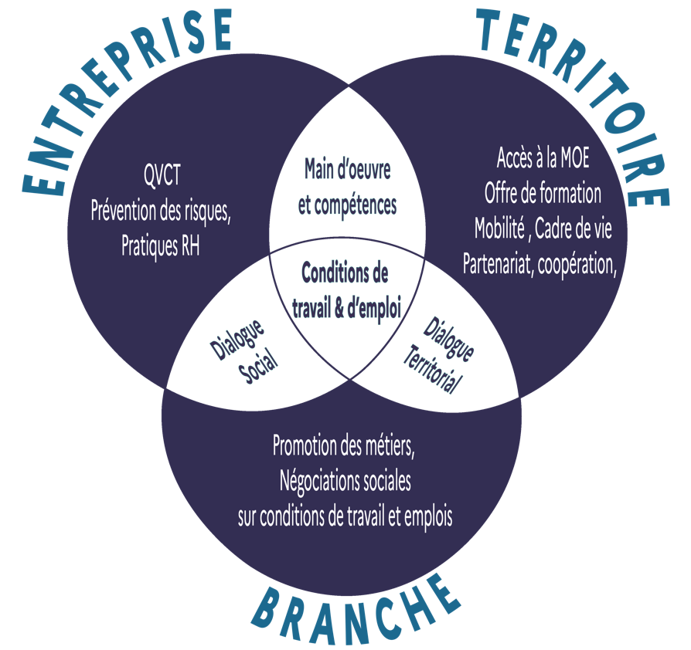
Attractivité : Agir à plusieurs échelles, amplifier les effets

Slide 8

Si on partageait…
Selon vous, quel est le plus grand frein à l’attractivité dans votre établissement ?

Slide 9



Webinaire de la CNAPE – ANACT - Pas-à-Pas

Slide 10




Un programme : trois niveaux d’action
Au niveau des établissements
un dispositif adapté pour améliorer progressivement le recrutement et la fidélisation
Entre acteurs de l’écosystème pour impliquer les acteurs clés
Entre établissements : une dynamique d’échanges de pratiques
Notes:
<a href="https://storyset.com/home">Home illustrations by Storyset</a>

Slide 11
Animer l’écosystème local et national
Pour permettre la prise en compte efficace des problématiques locales, sectorielles, de conditions de travail et d’emploi :
Coordonner à l’échelle nationale, régionale et départementale des groupes d’ acteurs disposant des leviers nécessaires pour éclairer la décision et faciliter des actions concertées.
Collecter des retours de terrain issus des expérimentations avec les établissements pour faciliter des coopérations et co-construire des actions expérimentables
Impliquer les acteurs clés : par exemple les comités régionaux et départementaux pourraient se réunir régulièrement (3 fois/an) avec des acteurs du secteur (Observatoire départemental de la Protection de l’Enfance), et d’autres partenaires régionaux comme France Travail, Carsat, Dreets et Opco.
Capitaliser sur les expériences et les bonnes pratiques, produire de la connaissance et créer des ressources et des outils diffusables au plus grand nombre.
Insuffler sur les territoires des espaces de discussion sur les liens entre conditions d’emploi et conditions de travail

Slide 12

Partager une vision d’un département
Webinaire de la CNAPE – ANACT - Pas-à-Pas

Slide 13
Si on partageait…
Vous avez une question, posez-la dans le chat

Slide 14

Et si je souhaite agir au niveau de l’établissement ?
Comment on fait quand l’urgence, c’est d’abord de chercher deux éducateurs pour demain ?
On a déjà des pratiques qui fonctionnent, on ne veut pas tout réinventer !
Peut-on être accompagné ? Pour y voir plus clair ? Pour identifier des actions adaptées ? Pour les tester ?
Par où commencer ?
Quelle entraide possible entre établissements d’un même territoire ?
Comment identifier rapidement des premières mesures efficaces pour sortir de l’impuissance face au turnover ?

Slide 15
Un programme : trois niveaux d’action
Au niveau des établissements
un dispositif adapté pour améliorer progressivement le recrutement et la fidélisation
Entre acteurs de l’écosystème pour impliquer les acteurs clés
Entre établissements : une dynamique d’échanges de pratiques
Notes:
<a href="https://storyset.com/home">Home illustrations by Storyset</a>

Slide 16
le programme proposé
aux établissements de
la Protection de l’enfance
pour mieux recruter et fidéliser
Webinaire de la CNAPE – ANACT - Pas-à-Pas

Slide 17
En quoi consiste Pas-à-pas
Protection de l’enfance ?
Un dispositif d’accompagnement de l’Anact destiné aux établissements de la protection de l’enfance :
pour faire un état des lieux de ses pratiques
en matière d’attractivité et de conditions de travail.
pour repérer des mesures à déployer et passer à l’action en matière d’attractivité en agissant sur la qualité de vie et des conditions de travail.
avec un accompagnement qui s’adapte :
de la réponse immédiate à l’appui plus approfondi
selon les besoins, les capacités et la disponibilité de votre structure.

Slide 18
Pas-à-pas protection de l’enfance en pratique
Financé par la DGCS, ce programme est mobilisable :
par des établissements volontaires dotés d’une autorisation ASE – ASE/PJJ
dans 7 régions : Bretagne, Guadeloupe, Hauts-de-France, Ile-de-France, Provence-Alpes-Côte d’Azur, Pays de la Loire, Normandie (Eure et Manche uniquement)
dès septembre 2024 (jusqu’en juillet 2025 - clôture candidatures en décembre 2024)
selon leurs besoins et au rythme de l’établissement
avec l’appui d’un chargé de mission de l’Aract
Notes:
*Les structures de la protection de l'enfance concernées doivent avoir une autorisation ASE ou une double autorisation ASE/PJJ (délivrée par le président du Conseil départemental en application du 1° du I de l’article L.312-1 du CASF combinée le cas échéant d’une autorisation du préfet en application du 4° du I de l’article L.312-1 du CASF.)
Exemples de supports pédagogiques :
- Vidéo de sensi
web série témoignage d’entreprise
Mooc
E-learning
Documentation

Slide 19


Pas-à-pas, un parcours accompagné
Un autodiagnostic en ligne
pour repérer les points forts et les axes d’amélioration de l’activité de la structure
Un RDV avec un chargé de mission
en conditions de travail de l’Aract
pour un appui conseil sur-mesure
vers un parcours adapté à vos besoins
L’orientation vers des modalités d’accompagnement qui vous conviennent le mieux
pour composer votre boite à outils à partir de l’offre de services de l’Anact et faciliter votre passage à l’action (supports pédagogiques, appui-conseil à distance, formation thématique, échanges entre pairs, intervention sur site)
Notes:
Autodiag de 23 questions
Exemples de sujets travaillés avec l’établissement : mise à jour du DU, gestion des planning, difficulté à aborder un sujet avec les équipes, prévention des RPS, faciliter l’intégration d’une nouvelle recrue,

Slide 20

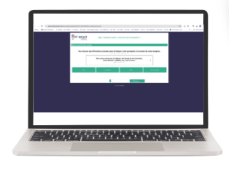
L’autodiagnostic en ligne, pour faire le point sur ses pratiques
8 sections – 26 questions
Qualité de l’emploi
Santé et sécurité au travail
Contenu du travail
Egalité professionnelle
Compétences et parcours
Relations au travail
Relations avec l’entreprise
Projet d’entreprise et management

Slide 21
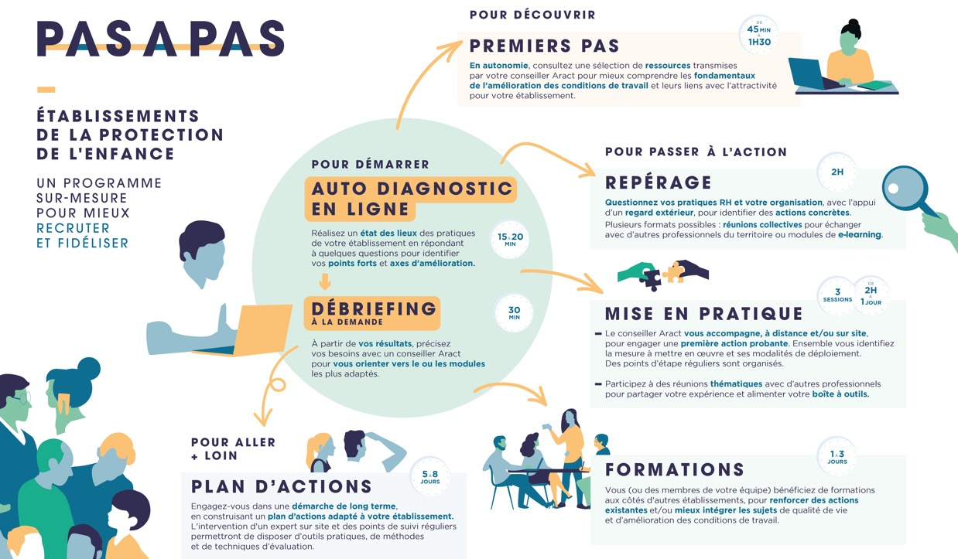


Slide 22
Un programme : trois niveaux d’action
Au niveau des établissements
un dispositif adapté pour améliorer progressivement le recrutement et la fidélisation
Entre acteurs de l’écosystème pour impliquer les acteurs clés
Entre établissements : une dynamique d’échanges de pratiques
Notes:
<a href="https://storyset.com/home">Home illustrations by Storyset</a>

Slide 23
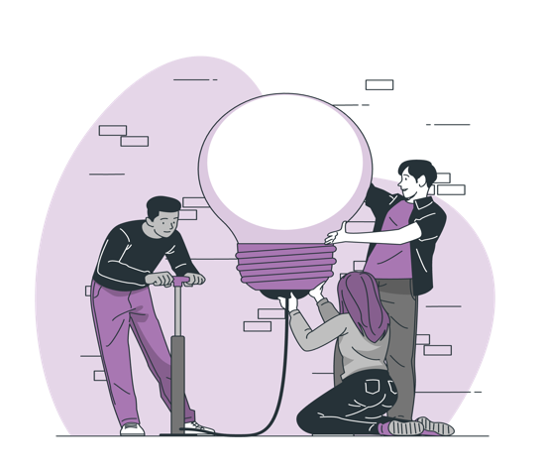
ACIA
Retour d’expérience sur des actions collectives
Webinaire de la CNAPE – ANACT - Pas-à-Pas

Slide 24






Exemple d’un dispositif mis en place :
ACIA
Webinaire de la CNAPE – ANACT - Pas-à-Pas

Slide 25

Pour quelles structures… !
Un collectif de :
Structures volontaires pour s’engager et partager
Avec un trinôme / structure : Direction - RP - Représentant métier
Webinaire de la CNAPE – ANACT - Pas-à-Pas

Slide 26
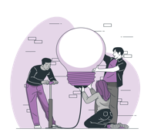
Et concrètement… ?
ACIA
2mois
1 mois
3 mois
Des accompagnements individuels : un soutien pour chaque structure entre les journées collectives
1ère journée collective
^{2ème} demi journée collective
3ème demi journée collective
4ème journée collective
Partage des repères
Méthode pour :
Cadrage
Etat des lieux
Partage les réalisations Méthode pour:
l’Expérimentation
Retour sur l’Expérimentation
Préparation des tests !
Partage les réalisations Méthode pour:
L’évaluation et décision
Webinaire de la CNAPE – ANACT - Pas-à-Pas

Slide 27
Si on partageait…
Selon vous, quels sont les avantages de participer à des actions collectives ?

Slide 28





Quelques retours d’expérience… !
ACIA
En département Loire Atlantique…
5 structures : 4 MECS et 1 crèche
CADRER
ETAT DES LIEUX
EXPÉRIMENTER
PÉRENISER
Cadrer et lancer
la démarche
Identifier une thématique QVCT
Ancrer la QVCT dans l’opérationnel
Projets, fonctionnements…
Transmettre les apprentissages
Poursuivre
Des chantiers divers :
Plus de transparence sur les décisions et projets
Des expérimentations en cours :
Des nouveaux de fonctionnement pour les réunions et des points réguliers
Organisation de réunions
Un planning à l’année & 1 réunion testée pour les veilleurs de 2h avec animation
Retrouver une culture commune
Des temps planifié en équipe pluridisciplinaire: test réalisé pour travailler 2 protocoles
Retisser les liens inter services
Analyse de situation du quotidien : 2 actions en test sur le circuit d’information
Intégration des nouveaux salariés: qui fait quoi ?
Analyse avec les prof d’une unité spécifique pour cibler les 1ère actions nécessaires
Webinaire de la CNAPE – ANACT - Pas-à-Pas

Slide 29
Quelques retours d’expérience… !
ACIA
En département Morbihan… 3 structures : 2 MECS & 1 CDE
CADRER
ETAT DES LIEUX
EXPÉRIMENTER
PÉRENISER
Cadrer et lancer
la démarche
Identifier une thématique QVCT
Ancrer la QVCT dans l’opérationnel
Projets, fonctionnements…
Transmettre les apprentissages
Poursuivre
1 choix :
Toutes les structures font partie du GT de l’observatoire sur l’attractivité en PDE
Leurs objectifs :
En interne : permettre à leur structure de s’engager dans la QVCT et tester la démarche
En externe : réaliser des préconisations via l’observatoire en s’appuyant sur les retours des expériences de l’action collective
Webinaire de la CNAPE – ANACT - Pas-à-Pas

Slide 30
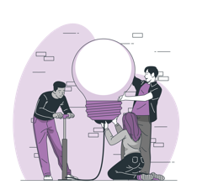
Des premiers enseignements… !
ACIA
Les difficultés rencontrées :
La communication à réaliser
Des marges de manœuvre faibles
Faire simple et ne pas vouloir être trop ambitieux
Faire des choix
Accepter ce qui est dit
Travailler ensemble avec la complexité de l’organisation des plannings et du temps
Les réussites et apports:
Parler du travail
L’énergie créée via la démarche
Les retours positifs et implications des professionnels
La valorisation de ce qui est en place
Les espaces de discussion mis en place
Une démarche positive et engageante
Webinaire de la CNAPE – ANACT - Pas-à-Pas

Slide 31

Retour d’expérience sur les actions individuelles en PACA
Webinaire de la CNAPE – ANACT - Pas-à-Pas

Slide 32
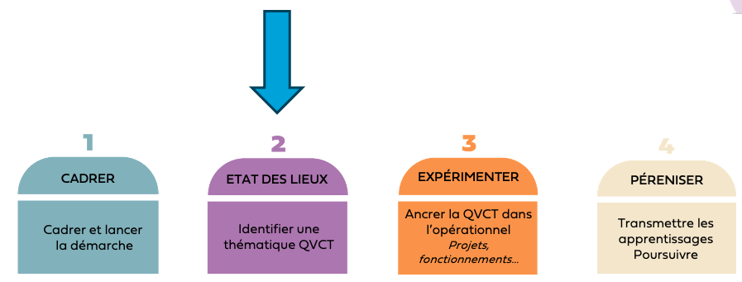
Quelques retours d’expérience : interventions individuelles
Dans le VAR (83)
Constitution de 2 groupes ACIA de 4 à 5 structures
Groupes mixtes : issues de plusieurs structures associatives et de missions différentes MECS / PEAD / Milieu ouvert / Hôtel parental
Favoriser la mise en réseau des professionnels et le partage d’expériences
Webinaire de la CNAPE – ANACT - Pas-à-Pas

Slide 33
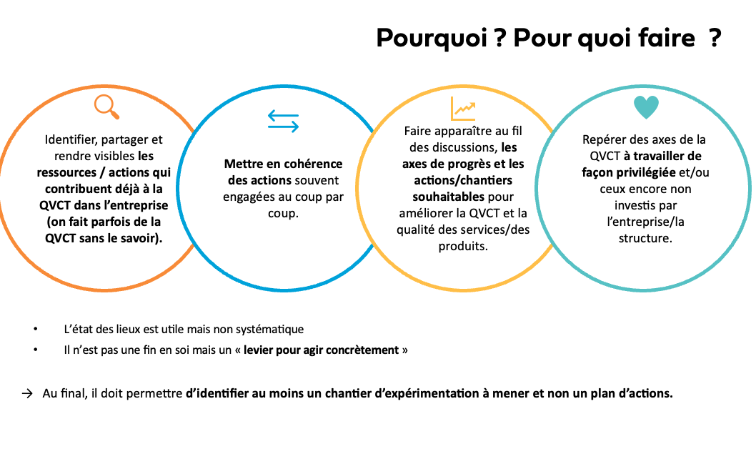
L’état des lieux
Webinaire de la CNAPE – ANACT - Pas-à-Pas

Slide 34
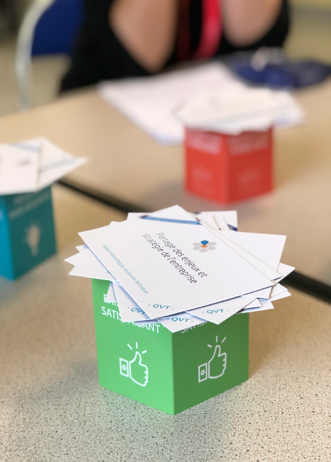
La méthode : les Essentiels QVCT
En groupe de travail composé des représentants métiers
Socio-éducatifs
Administratifs
Techniques
Chef de service
Mettre en discussion les situations de travail pour :
Evaluer la satisfaction perçue par les parties prenantes autour des actions et pratiques
Valoriser les bonnes pratiques déjà existantes
Identifier les axes d’amélioration et pratiques innovantes à tester
… dans le cadre d’un espace de discussion sécurisé
Webinaire de la CNAPE – ANACT - Pas-à-Pas

Slide 35
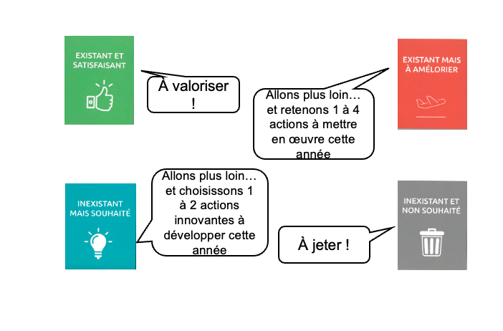
La méthode : les Essentiels QVCT
Webinaire de la CNAPE – ANACT - Pas-à-Pas

Slide 36
Pistes d’action dégagées pour la phase d’expérimentation
Mettre en place des parcours d’intégration (turnover)
Accompagner le déploiement d’un Dossier unique informatisé avec une démarche collective de conduite du changement
Partager un référentiel commun de l’approche éducative
Créer et partager une culture associative …
Webinaire de la CNAPE - Présentation

Slide 37
Des premiers enseignements… !
Les difficultés rencontrées :
Planifier du temps pour l’exercice et le suivi
Faire un premier diagnostic du climat relationnel (prérequis)
Présence ou non du management
Stabilité des équipes
Préciser à quel niveau on se situe pour dégager des marges de manœuvre
Que tout le monde s’exprime
Se mettre en mode solution
Les réussites et apports:
Créer une dynamique collective par l’EDT
Partager des constats
Objectiver des ressentis
Faire un pas de côté
Aspect ludique est apprécié
… Parler du travail c’est déjà mettre en place les conditions pour agir sur son travail
Webinaire de la CNAPE – ANACT - Pas-à-Pas

Slide 38
Si on partageait…
De quel type d’appui par un intervenant Aract votre établissement aurait besoin pour commencer à agir ?

Slide 39


Pour s’évaluer, pour être accompagnés..
https://www.anact.fr/pas-a-pas-attractivite
Notes:
https://www.anact.fr/pas-a-pas-attractivite

